Slide 1

EXPRESSÕES NUMÉRICAS
EXEMPLO 1
$$4+3 ∙5=$$
$=4+15=$
$=19$
Observe e responda:
Quais operações matemáticas apareceram nesta expressão?
Qual operação foi resolvida primeiro?
CONFIRA SUA RESPOSTA NO PRÓXIMO SLIDE

Slide 2
AUTORA:
PROFESSORA DE MATEMÁTICA
ELAINE CRISTINA LEONI

Slide 3
Confira suas respostas:
Adição, multiplicação e divisão.
Multiplicação. Devemos

Slide 4

EXPRESSÕES NUMÉRICAS
EXEMPLO 2
$$5+3∙5 ÷3=$$
$=5+15 ÷3=$
$=5+5=$
$=10$
Observe e responda:
Quais operações matemáticas apareceram nesta expressão?
Qual operação foi resolvida primeiro? Você sabe por quê?
Qual a operação que foi resolvida depois da multiplicação?
CONFIRA SUA RESPOSTA NO PRÓXIMO SLIDE

Slide 5
Confira suas respostas:
Adição e multiplicação
Multiplicação. A multiplicação foi resolvida antes da divisão, pois apareceu primeiro.
Depois da multiplicação foi resolvida a divisão.

Slide 6
REGRA PRÁTICA PARA RESOLVER EXPRESSÕES NUMÉRICAS
Em uma expressão numérica onde aparecem as quatro operações, resolvemos na seguinte ordem:
1º Multiplicação e divisão na ordem em que aparecem;
2º Adição e subtração na ordem em que aparecem.

Slide 7
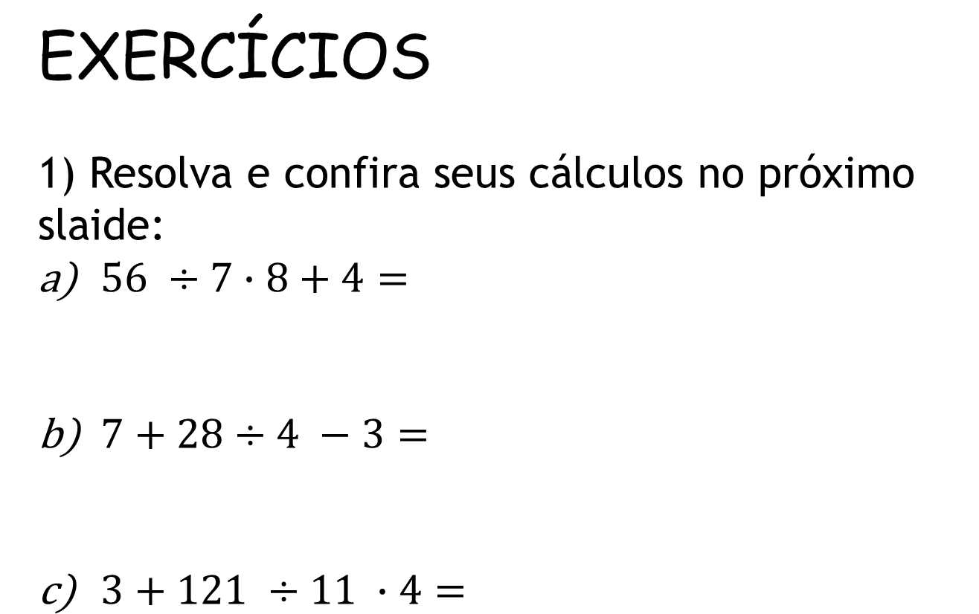
EXERCÍCIOS
1) Resolva e confira seus cálculos no próximo slaide:
$56 ÷7∙8+4=$
$7+28÷4 −3=$
$3+121 ÷11 ∙4=$

Slide 8
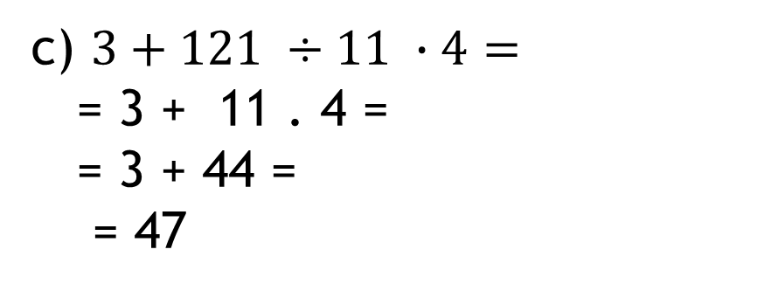
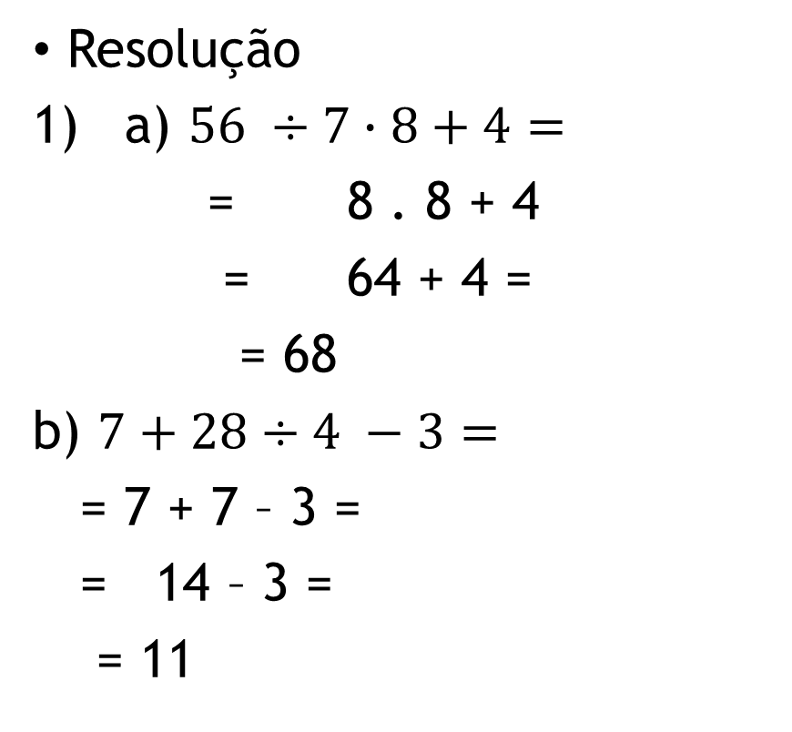
Resolução
a) $56 ÷7∙8+4=$
= 8 . 8 + 4
= 64 + 4 =
= 68
b) $7+28÷4 −3=$
= 7 + 7 – 3 =
= 14 – 3 =
= 11
c) $3+121 ÷11 ∙4=$
= 3 + 11 . 4 =
= 3 + 44 =
= 47

